Slide 1
流水线设计
自动化工具
曾宇祥
北京航空航天大学计算机学院

Slide 2
构造RTL描述表
每条指令的数据流动
如PC.PC连接IM.addr，描述为PC.PC → IM.addr
有哪些数据需要被流水线寄存器保存
如Instr需要一直保持流动，描述为Instr >>

Slide 3
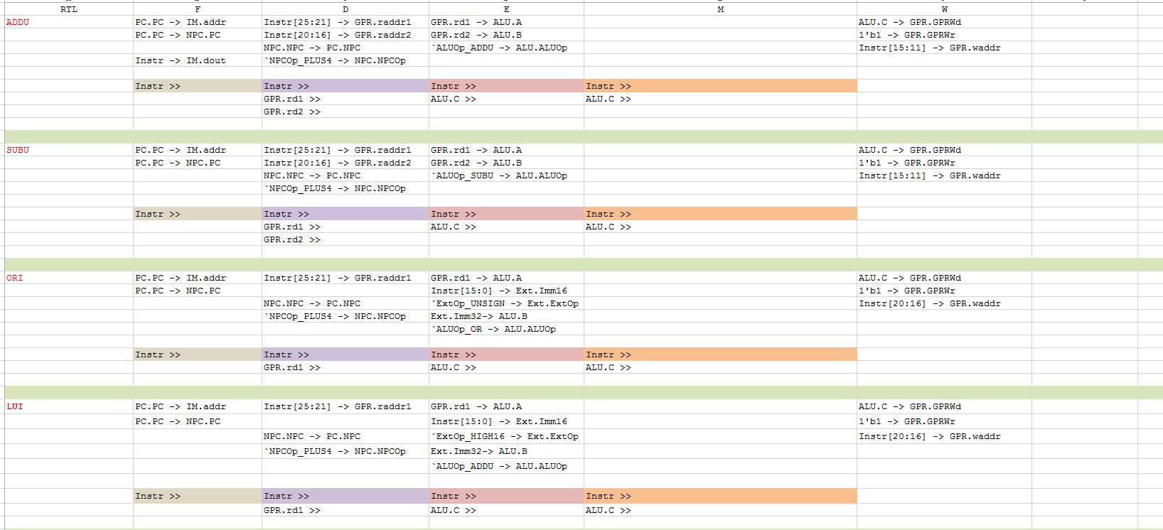
构造RTL描述表

Slide 4
构造读矩阵
GPR.RT的读矩阵
读数据 | 指令集合 | 读地址 | 阶段
GPR.RT | BEQ | Instr20:16 | D
GPR.RT | ADDU, SUBU, SW | Instr20:16 | E

Slide 5
针对同一部件构造写矩阵
GPR.WD的写矩阵
读数据 | 指令集合 | 读地址 | 阶段
DM.dout | LW | Instr20:16 | E/无输出
 | LW | Instr20:16 | M/无输出
 | LW | Instr20:16 | W/有输出
ALU.C | ADDU, SUBU | Instr15:11 | E/无输出
 | LUI, ORI | Instr20:16 | E/无输出
 | ADDU, SUBU | Instr15:11 | M/有输出
 | LUI, ORI | Instr20:16 | M/有输出
 | ADDU, SUBU | Instr15:11 | W/有输出
 | LUI, ORI | Instr20:16 | W/有输出
NPC.LinkAddr | JAL | 32d’31 | E/有输出
 | JAL | 32d’31 | M/有输出
 | JAL | 32d’31 | W/有输出

Slide 6
构造阻塞条件及转发条件
读指令集合 | 读阶段 | 读寄存器 | DM.dout |  |  | ALU.C
 |  |  | LW | LW | LW | ADDU, SUBU | ADDU, SUBU | ADDU, SUBU | LUI, ORI | LUI, ORI | LUI, ORI
 |  |  | E/无 | M/无 | W/有 | E/无 | M/有 | W/有 | E/无 | M/有 | W/有
BEQ | D | RT | 阻塞 | 阻塞 | 转发 | 阻塞 | 转发 | 转发 | 阻塞 | 转发 | 转发
ADDU, SUBU, SW | E | RT | -- | 阻塞 | 转发 | -- | 转发 | 转发 | -- | 转发 | 转发

Slide 7
构造MUX
普通MUX（非旁路转发）
假定对同一目的端口，有不同的源端口进行连接，则需要一个MUX
旁路转发MUX
根据转发条件构造旁路转发MUX
MUX的增加意味着需要增加控制信号

Slide 8
生成数据通路及控制器的HDL
需要提供基础部件的HDL，如GPR、ALU等
构造控制器的HDL
构造数据通路的HDL
构造完整的HDL

Slide 9
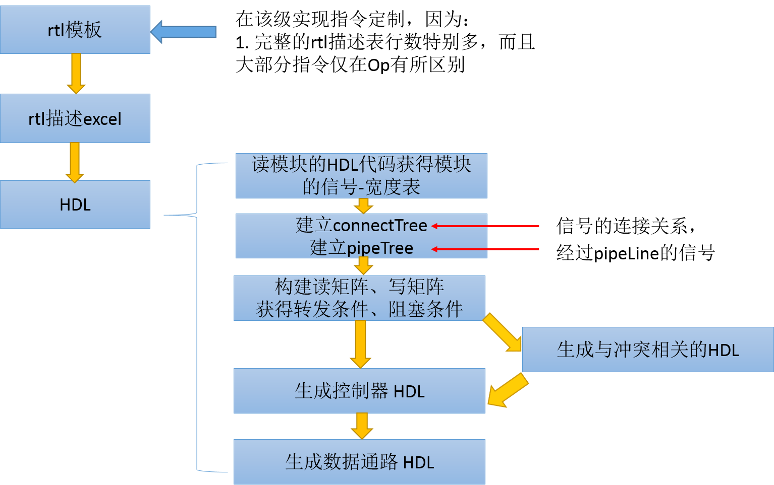
自动化工具流程图

